Slide 1
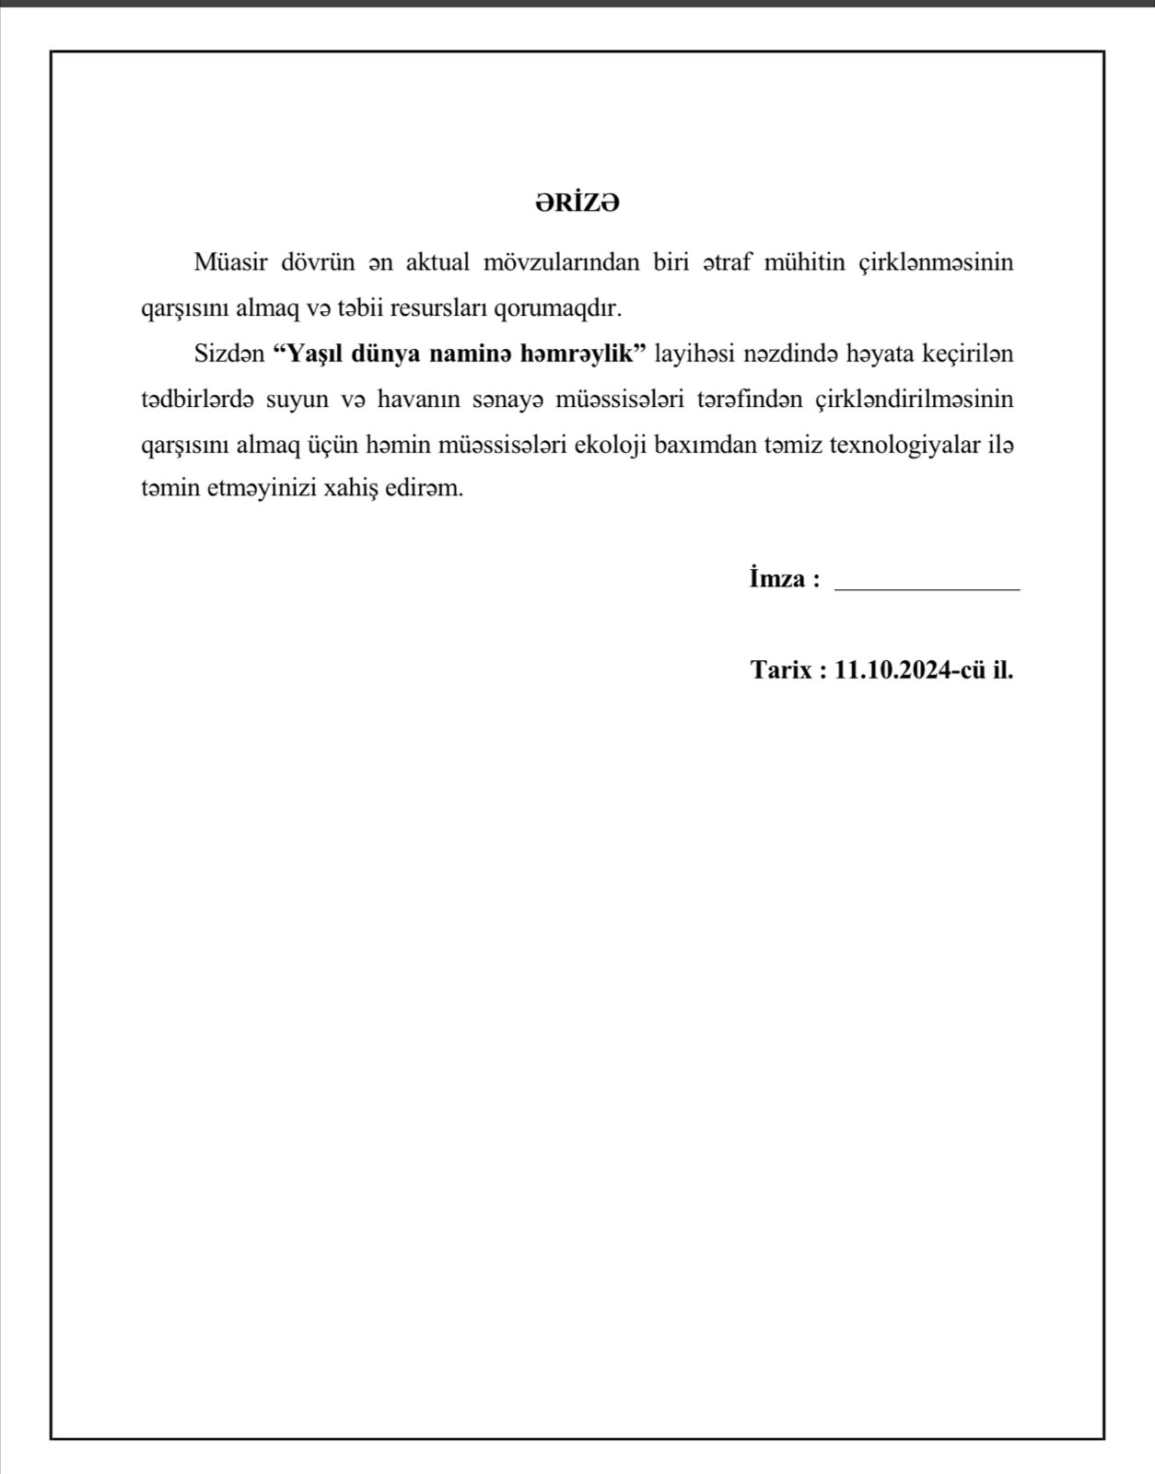
Keys 1
Arzu xanım təbiətdə baş verən təbii fəlakətlərin son dövrlərdə daha çox artdığını görür.Buna misal olaraq Ozon qatının nazikləşməsi, daşqınlar, turşulu yağışlar aid edilə bilər. O ən əsası turşulu yağişların qarşısının alınması üçün tədbirlər görmək istəyir. Ekologiya və Təbii Sərvətlər nazirinə ərizə vasitəsilə rəsmi şəkildə müraciət edir və şəkildə göstərilən ərizəni təqdim edir. Lakin onun müaricəti qəbul olunmur.
1)Sizcə bunun səbəbi nədir?Fikrinizi əsaslandırın.
2) Həmin an Arzu xanım şifahi ərizə ilə müraciət etmək şansı var, amma bununla razılaşmır.Bunun səbəbi nə ola bilər?

Slide 2
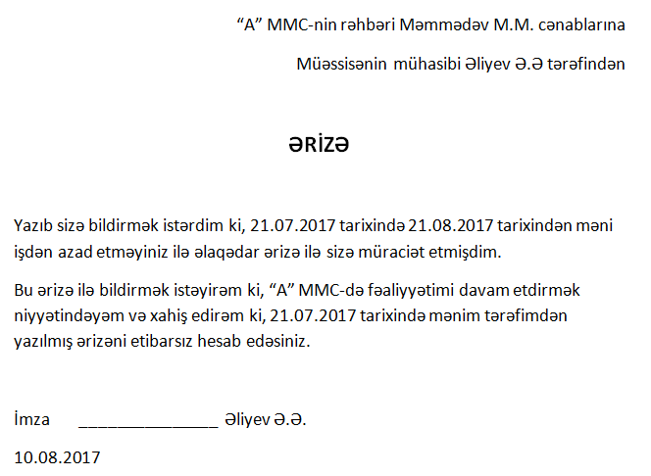
Keys 2
Nihad bəy maaşı ilə bağlı yaşadığı problemə görə SOCAR şirkətinə şikayət ərizəsi yazır. O ərizəni hazırlayarkən mülki məcəllələrdən istifadə etməli olur. Lakin bu ərizənin səlahiyyəti SOCAR şirkətində deyildir.
1)Bu zaman SOCAR şirkəti necə tədbir görməlidir?
2)Sizə Nihad bəy mülki məcəllələrdən istifadə edilmiş ərizəni özünün hazırlaması doğrudur yoxsa yanlışdır? Fikrinizi əsaslandırın.

Slide 3
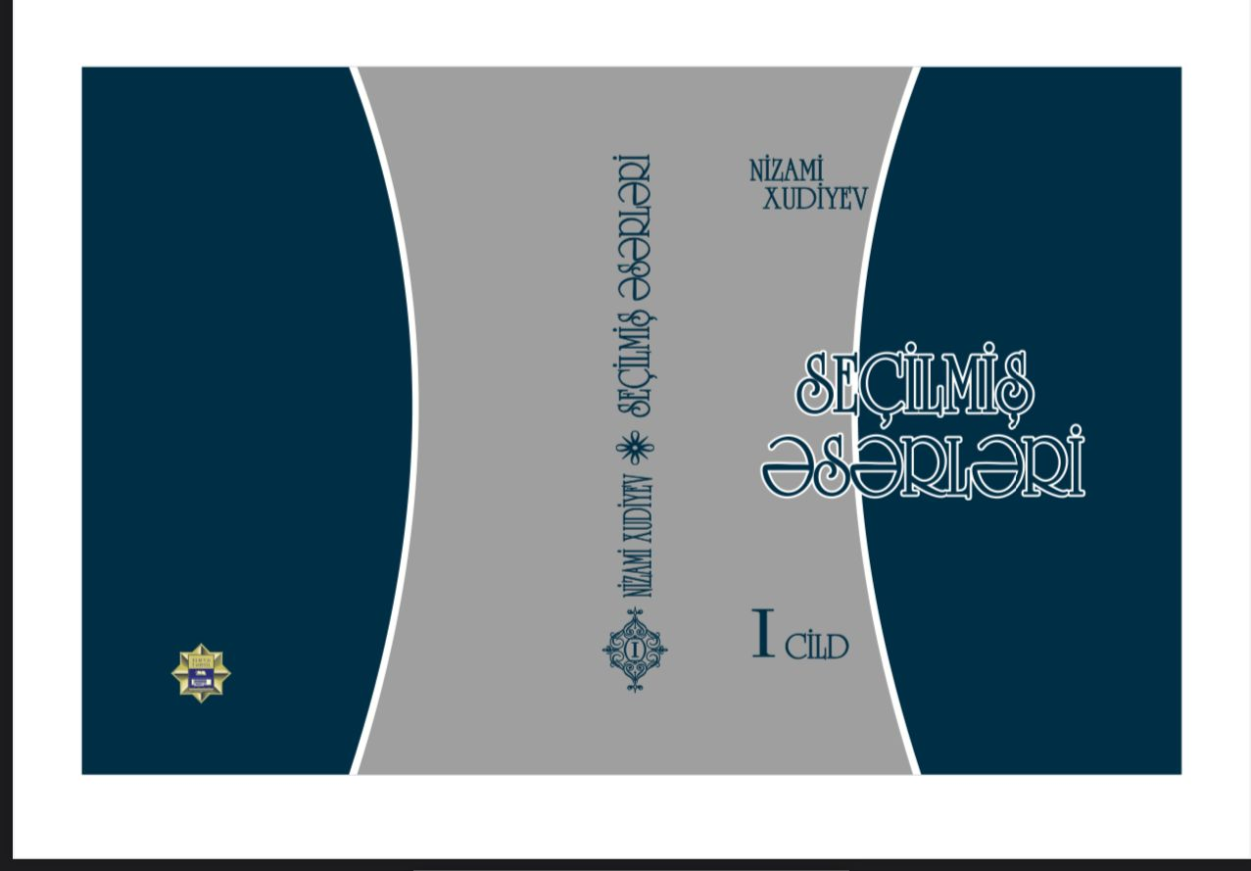
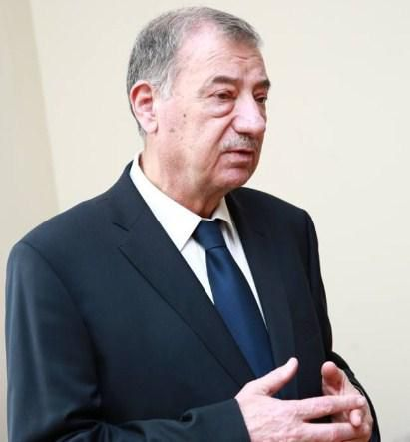
Keys 3
N.Xudiyev Azərbaycan ədəbi dilinin sovet dövründə həsr etdiyi əsərində bədii, elmi, publisistik, epistolyar üslublar sırasında rəsmi üsluba da müəyyən qədər(yığcam şəkildə) yer vermişdir. Ancaq o bu zaman rəsmi üslubun digər üslublarla əlaqəsinin az olduğunu deyir.
1)N.Xudiyevin belə düşünməsinin səbəbi nədir?
2)Bəs sizin sikrinizcə hansı üslublar bir biri ilə daha əlaqəlidir?

Slide 4
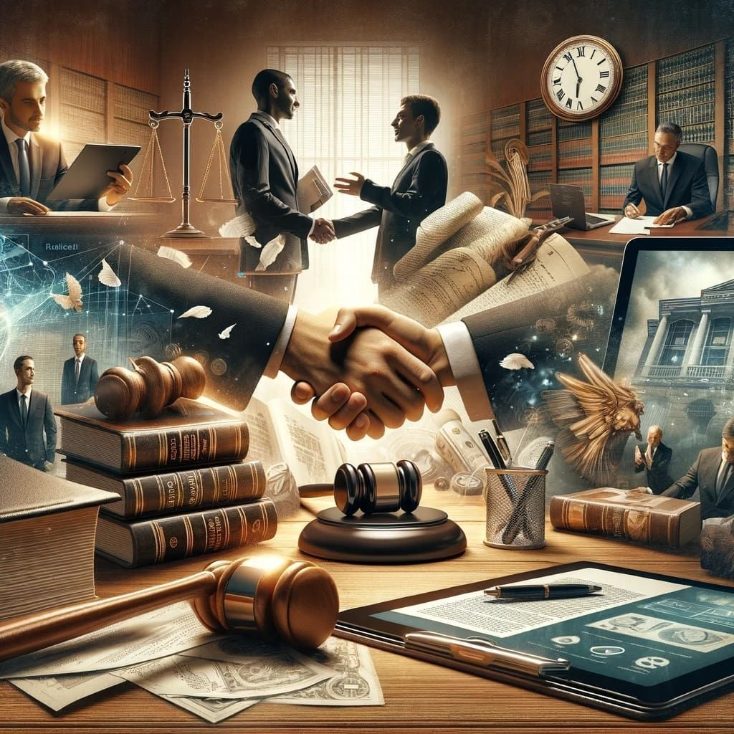
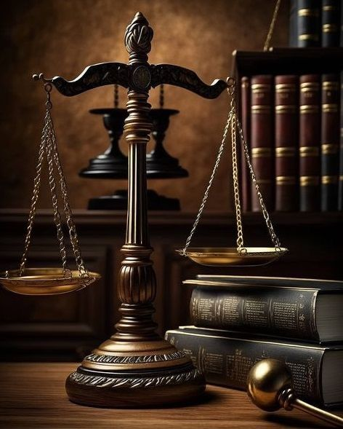
Keys 4
Hüquq fakültəsində təhsil alan Amilə müəllim işgüzar üslubda diplomatik nümunədə sənəd hazırlamağı tapşırır. İşgüzar üslubda sənədlərin necə hazırlandığı araşdıran Amil bu üslubda sənədlərin müəyyən xüsusiyyətləri (leksik, qrammatik və sintaktik) olduğunu görür. Sənəd nümunəsi hazırlayan Amil sənədi müəllimə təqdim edəndə, müəllim sənədi bəyənmir və sənədində morfolojik səhvlər olduğunu bildirir. Evə qayıdan Amil sənəddə istifadə etdiyi xüsusiyyətləri təkrar gözdən keçirir: O uyğun olaraq leksik(ştam şəkli almış ifadələr), sintaktik(mübtəda və xəbərin uzlaşmasının zəruriliyi və.s), morfoloji(vəzifə adlarının mötərizədə verilməsi, qeyri müəyyən və şəxs əvəzliklərindən istifadə) və qrammatik xüsusiyyətlərə əsaslanan sənəd hazırlamışdı.
1)Sizcə Amilin səhvi nədə idi?İzah edin.
2)Müəllimin səhvi izah etməyib, Amilin öz öhdəsinə buraxması düzgündür?

